Slide 1

Multiversidad Latinoamericana
Campus Tonalá
INFORMÁTICA II
BLOQUE III. DESARROLLA BASES DE DATOS
Docente: María Dolores García Ponce.

Slide 2
TIPOS DE CONSULTAS.
De eliminación.
De actualización.
De alineación.
De parámetros.
Búsqueda de duplicados.

Slide 3
Operadores condicionales.
=
<>
> Verificar si cumple la condición para ejecutar.
<=
>=
Operadores relacionales.
And
Or Verificar si se cumple la condición se cumple si dos son verdaderas
Not antepuesta a una expresión se invierte el significado de la condición.

Slide 4
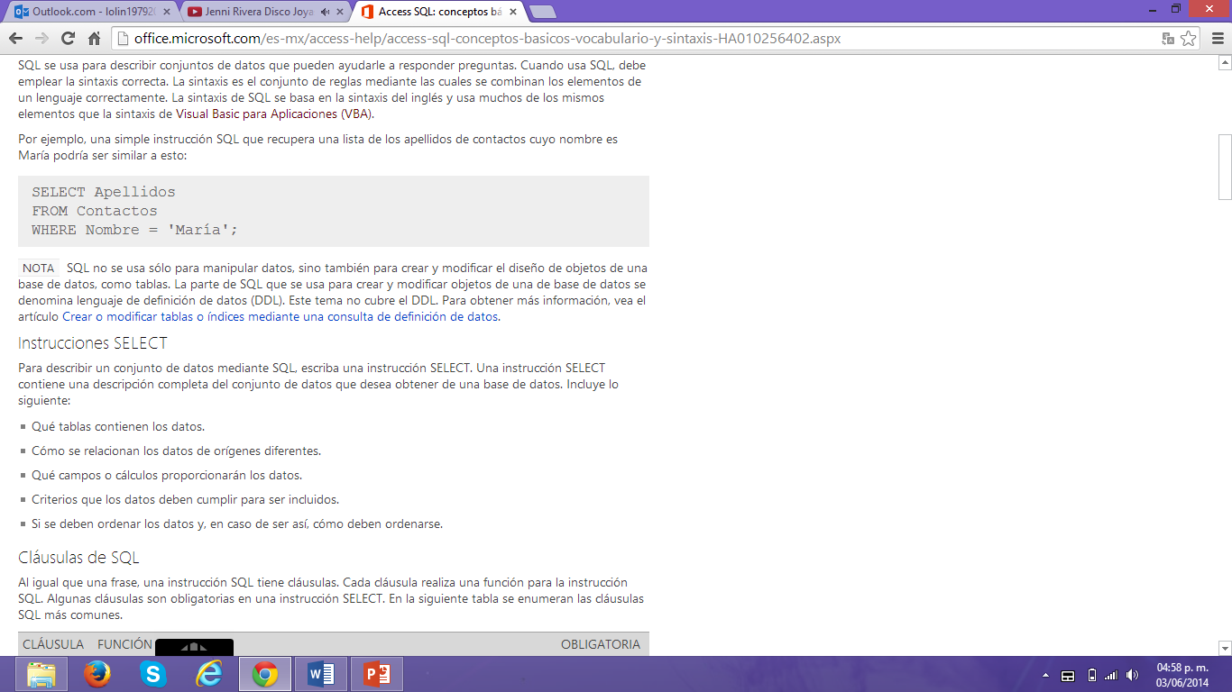
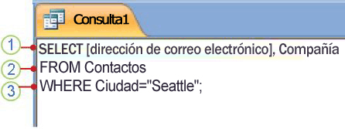
Ejemplo de una consulta…
Sintaxis:

Slide 5
Referencia para ver video y crear consultas.
http://www.youtube.com/watch?v=S0FUk98fcRQ
¡Buen trabajo fin del bloque 3!

